Slide 1
数据结构 Lab3
注：
不要使用编程语言提供的额外数据结构，如map, unordered_map。使用链表的操作完成以下题目。
在注释中分析所用算法的时间复杂度和空间复杂度。

Slide 2
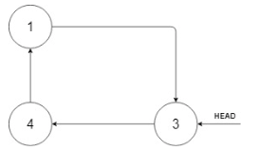
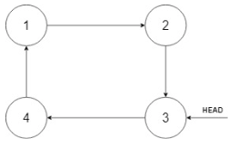
第一题：循环有序链表的插入操作
实现函数 insertVal ，向给定的 循环单调非递减链表 中插入一个新元素，使列表保持循环单调非递减。
注：给定的 first可以是这个链表中任意一个顶点的指针，并不一定是这个列表中最小元素的指针。
如果有多个满足条件的插入位置，可以选择任意一个位置插入新的值。
如果列表为空（给定的节点是 null），需要创建一个循环有序列表并增加这个节点。其他情况下，不要改变fist节点。
注： 0 <= Number of Nodes <= 5*10^4
示例1:
输入: head = [3, 4, 1], insertVal = 2
输出: [3, 4, 1, 2]
示例2:
输入：head = [], insertVal = 1
输出：[1]
示例3:
输入：head = [1, 2, 3], insertVal = 2
输出：[1, 2, 2, 3]

Slide 3
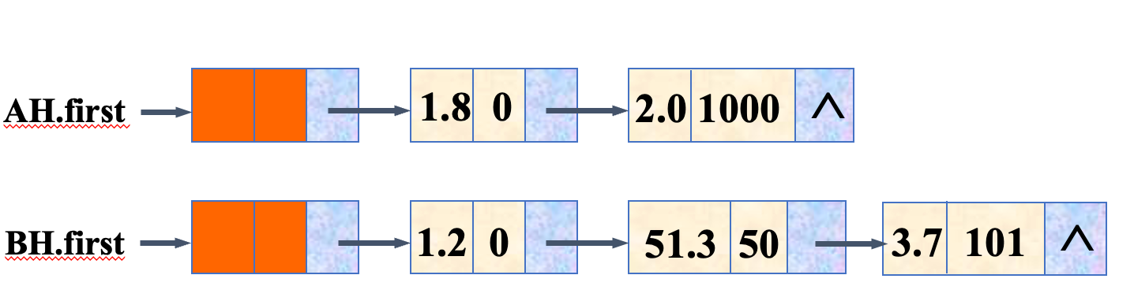
第二题：一元多项式加法（链表）
给你两个由 链表 实现的一元多项式，保证已经按照exp升序排列。
实现“不保留原多项式，利用原多项式已有空间”的多项式链表相加操作。
注：多项式的实现在 lab3-02.cpp
示例：
输出:
3 + 51.3x^50 + 3.7x^101 + 2.0x^1000
A(x) = 2.0x¹⁰⁰⁰ + 1.8
B(x) = 1.2 + 51.3x⁵⁰ + 3.7x¹⁰¹

Slide 4
评分标准
每道题均为 10 分
课堂助教检查（5 分）
编译运行正常
至少 3 个测试用例
可以描述清楚算法逻辑
提交代码文件（3 分）
提交到 elearning 平台
编译运行正常
有详细注释
至少 3 个测试用例
有优化或亮点（ 2 分）

Slide 5
提交格式
以学号-姓名为格式命名文件夹，压缩为zip文件，其中包含三个cpp题解文件

